Slide 1
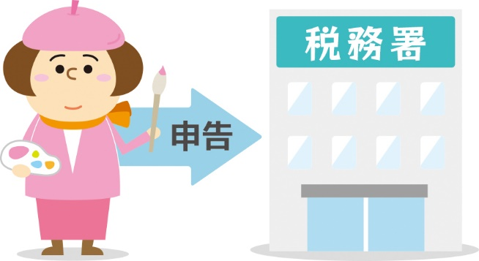
自営業の人は、どうやって払う？
会社員の場合、給与から税金や社会保険料が引かれていますが、実は社会保険料の半分程度を会社が負担してくれている仕組みになっています。
これに対して、会社から給料をもらうのではなく、独立して働いている自営業者や個人事業者（フリーランサー）は、1年間に稼いだお金とかかった経費を計算して税務署に申告します。申告した収入をもとに、所得税や住民税、国民健康保険料などが決められて、その金額をすべて自分で支払います。

